Slide 1
109-1期末體育發展暨健康促進會議

Slide 2
一、本學其工作總覽
 | 項目 | 時間
1. | SH150課間跑步/活力操 | 109.09.14起
2. | 游泳課程 | 109.11.03-110.01.08
3. | 校慶七年級健康活力操 | 109.11.14
4. | 八年級班際籃球賽 | 109.10.12-11.26
5. | 九年級班際籃球賽 | 109.11.04-11.20
6. | 七年級班際拔河賽 | 109.12.29
7. | 交通安全自行車體驗 | 109.09.18
8. | 臺北市教育盃籃球賽 | 109.10.15-11.05
9. | 教育部全國室內拔河錦標賽 | 109.11.28
10. | 全國籃球乙級聯賽 | 109.12.14-12.21

Slide 3
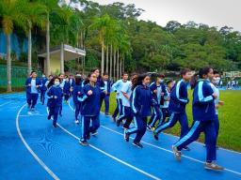
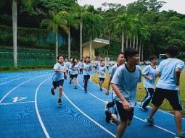
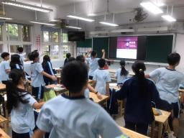
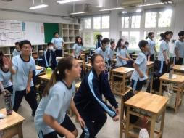
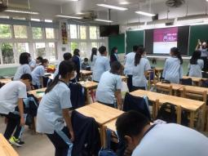
1.校內體育活動成果(SH150課間跑步/活力操)
施作對象:本校789全體同學
晴天:跑走5圈
雨天:活力操施作

Slide 4
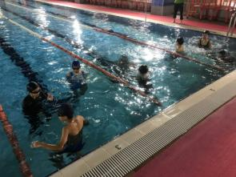
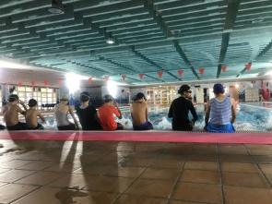
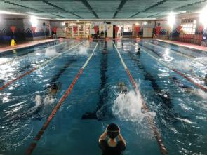
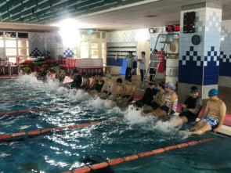
2.校內體育活動成果(游泳課程)
109-1上課班級:七年誠班、七年美班、
八年誠班、八年美班。
上課地點:萬興國小游泳池

Slide 5
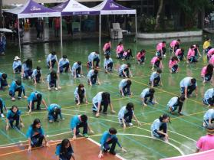
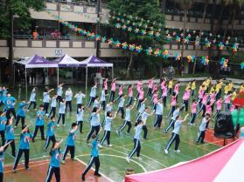
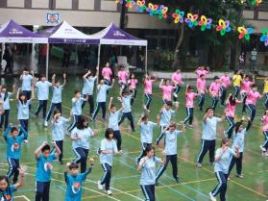
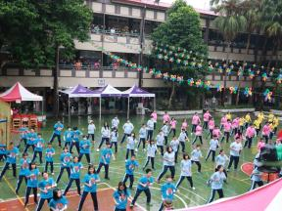
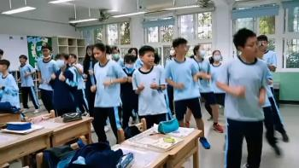
3.校內體育活動成果(七年級健康活力操)
健康活力操:
融合拳擊有氧及身體律動並配合節奏，展現出國中生應有的活力與朝氣。
感謝范曉娟組長指導。

Slide 6
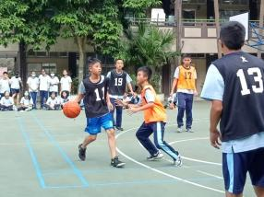
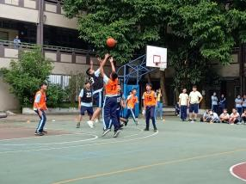
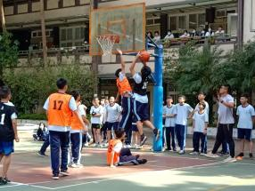
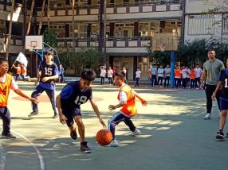
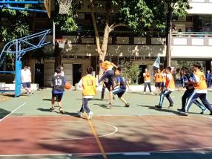
4.校內體育活動成果(八年級班際籃球賽)
時間:109.10.12-11.26
冠軍:八年誠班
亞軍:八年美班
裁判:黃亭凱組長、范曉娟組長、陳靖婷組長、蕭景文主任。

Slide 7
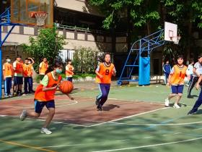
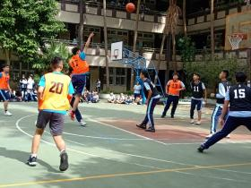
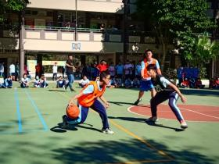
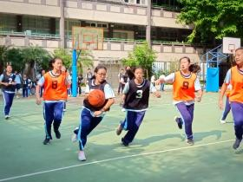
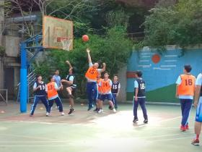
5.校內體育活動成果(九年級班際籃球賽)
時間:109.11.04-11.20
冠軍:九年聖班
亞軍:九年美班
裁判:黃亭凱組長、范曉娟組長、陳靖婷組長、蕭景文主任。

Slide 8
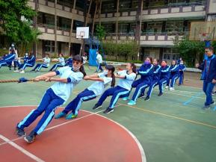
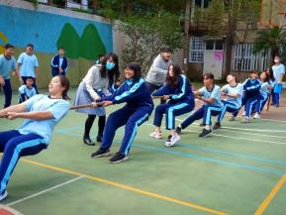
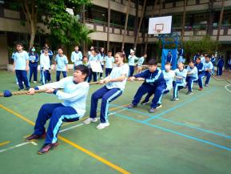
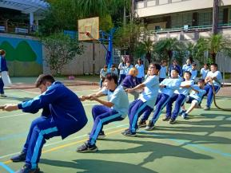
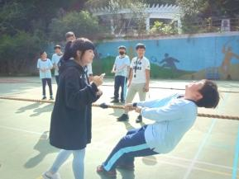
6.校內體育活動成果(七年級班際拔河賽)
時間:109.12.29
冠軍:七年勤班
亞軍:七年美班
裁判:黃亭凱組長、范曉娟組長。

Slide 9
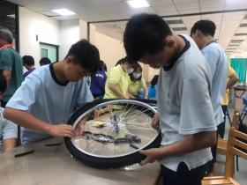
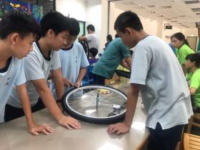
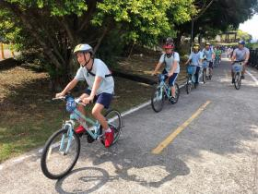
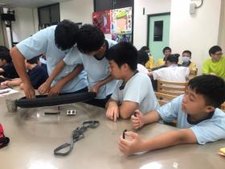
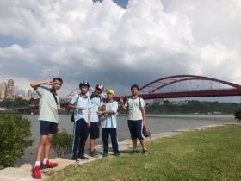
7.校外體育活動成果(交通安全自行車體驗)
時間:109.09.18
地點:龍門國中、八里河濱公園
對象:本校有騎乘單車學生
名單:張允禔、鄭維澤、高儀揚、
廖允成、陳尉治
帶隊老師:黃亭凱組長。

Slide 10
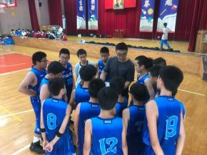
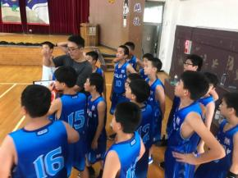
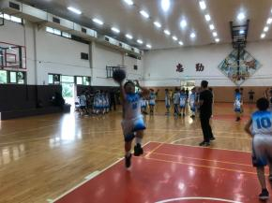
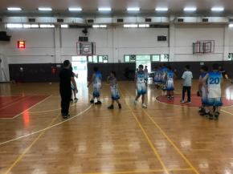
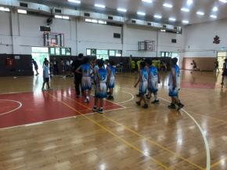
8.校外體育活動成果(臺北市教育盃籃球賽)
時間:109.10.15-11.05
地點:懷生國中
對象:本校籃球隊
帶隊老師:黃亭凱組長。
指導教練:張志宇教練

Slide 11
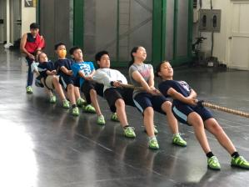
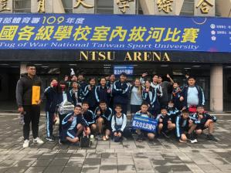
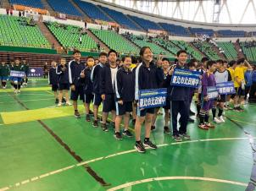
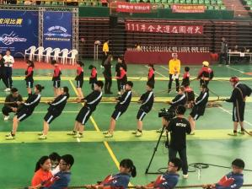
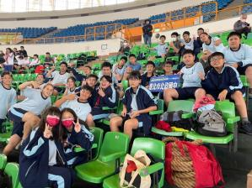
9.校外體育活動成果(教育部全國室內拔河錦標賽)
時間:109.11.28
地點:國立體育大學
對象:本校拔河隊
帶隊老師:黃亭凱組長。
指導教練:黃亭凱教練

Slide 12
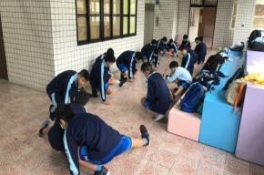
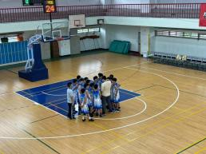
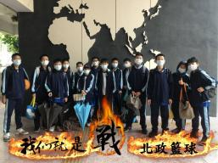
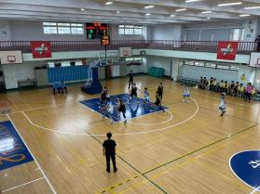
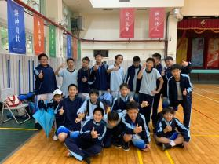
9.校外體育活動成果(全國籃球乙級聯賽)
時間:109.12.14-12.21
地點:永吉國中、興雅國中
對象:本校籃球隊
帶隊老師:黃亭凱組長。
指導教練:張志宇教練

Slide 13
籃球隊
教練:張志宇 教練
家長委員代表:程麗蓉 (梅廷愷媽媽)
成員:
８年級：朱恩里、周宸陽、梅廷愷、李宇庠。
７年級：杜孝澤、劉承恩、鄺品謙、林祐希、高詠鈞、劉諺澤、于抱忱
許峻嘉、杜承謙、吳子棠、王艦鴻、宋雲宸、溫宸嘉、洪定輔
成員共：１８位。
練習時間：每週一（早自習）、三（社課）、日（下午）。

Slide 14
拔河社
教練：黃亭凱
成員：
８年級：鄭元豪、鄭維澤、陳睿堂、張允禔、廖允成、費果恩、高梓瑄、
張子傑、陳尉治
７年級：何宣帆、陸一鑫、高伊辰、楊紫媞、高子麒、廖品勳、張庭瑜、
林恩霆、丁相輔、邱沛恩、許歐展。
待加入：費加德、賴芊芊、張韻楚、曾歆淯
共２４名。

Slide 15



業務推展
體適能 | 游泳 | 課間活動
學生體能現況： 金牌11人 銀牌17人 銅牌72人 通過率74.1% | 本學期上課班級: 8年誠班、8年勤班 7年誠班、7年美班 共106人，檢測人數96人。 通過率:70% | 大下課班級活動率: 跑走5圈/活力操 88%

Slide 16
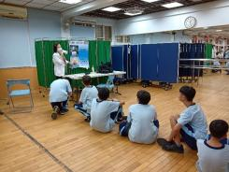



積極辦理學生健康檢查工作，竭力提升學生矯治率且完整的資訊管理
1.成立健檢小組，並進行擬定健檢實施計畫。
2.對於受檢學生進行健檢宣導。
3.發放健檢通知書及同意書徵求家長同意。
4.對於受檢醫生性別與健檢事項予以正向宣導。
新生健檢:男女分檢注重隱私
心臟病篩檢(109.10.19)
初檢：12人；
複檢：2人；
結果:1人須後續追蹤。
新生尿液篩檢
初檢(109.9.26):6人需複檢
複檢(109.10.16)：3人需就醫
追蹤就醫：1人有異常就醫中

Slide 17






健康促進
健康體位宣導(109.08.19)
菸害防治宣導
視力保健宣導(109.08.19)
牙齒保健宣導(109.08.19)
食物中毒演練(109.10.14)
流感疫苗接種(109.11.27)

Slide 18




緊急傷病及傳染病防治
協助送醫：(共3位)
換氣過度，共有2位(因段考成績發佈)
撕裂傷：共1位(因處理魚菜共生場域滑倒遭花盆裂割傷)
傳染病防治

Slide 19


109學年第一學期視力矯治
因家長工作影響，故七年級就醫矯治率為90.32%。
截至1/13全校矯治率為98.55%。
本校高度近視：七年級1位、八年級6位、九年4位。
因應措施：
  推動視力保健，除衛教學生正確用眼期能促使觀念改變、進而能身體力行。
  鼓勵並督促就醫及時視力矯治。
https://topic.parenting.com.tw/event/2020/zeissmyopiamanagement/article1-4.html

Slide 20



視力不良率

Slide 21
健康體位
體位過重、超重比例下降
隱憂：BMI>30有11人
30≥BMI≥26有21人

Slide 22
採取策略
健康體位
自我管理
動態生活

Slide 23





動態社團：羽球社、拔河社、排球社
動態生活
一、三、五課間跑步
班級球類競賽
體育交流賽
校際運動競賽

Slide 24





自我管理
https://kknews.cc/zh-hk/health/k6z5ymr.html

